Slide 1
Yo tengo de todo
Soy millonaria

Slide 2
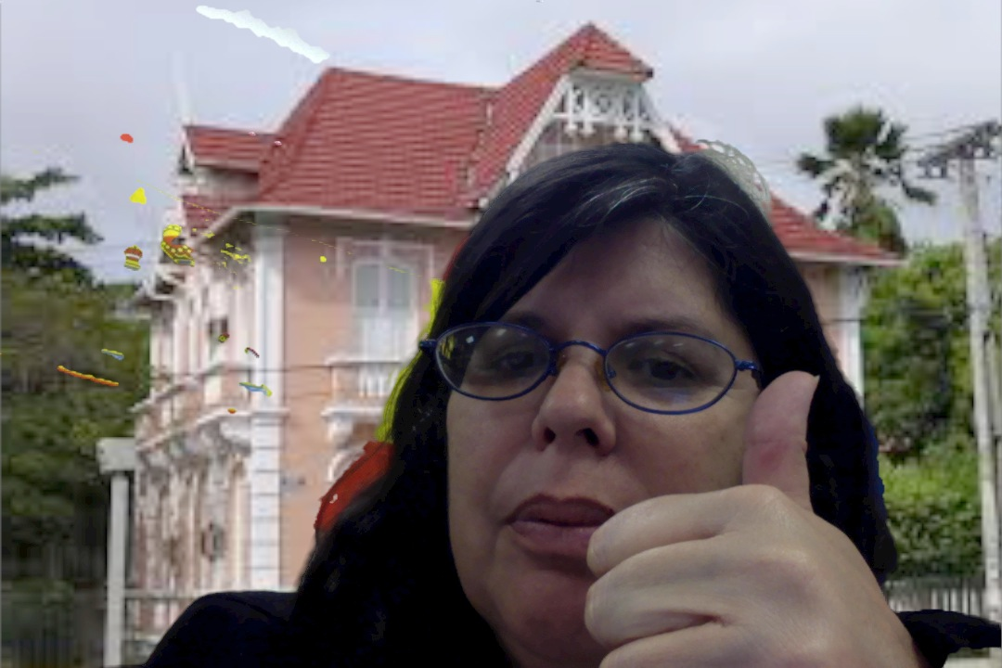
Yo tengo una casa muy grande

Slide 3
Tú, mi hermana, tienes un carro muy rápido

Slide 4
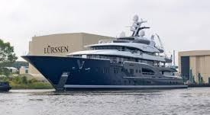
Ella, mi madre, tiene un barco gigante.

Slide 5
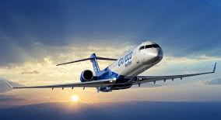
El, mi padre, tiene un avión particular.

Slide 6
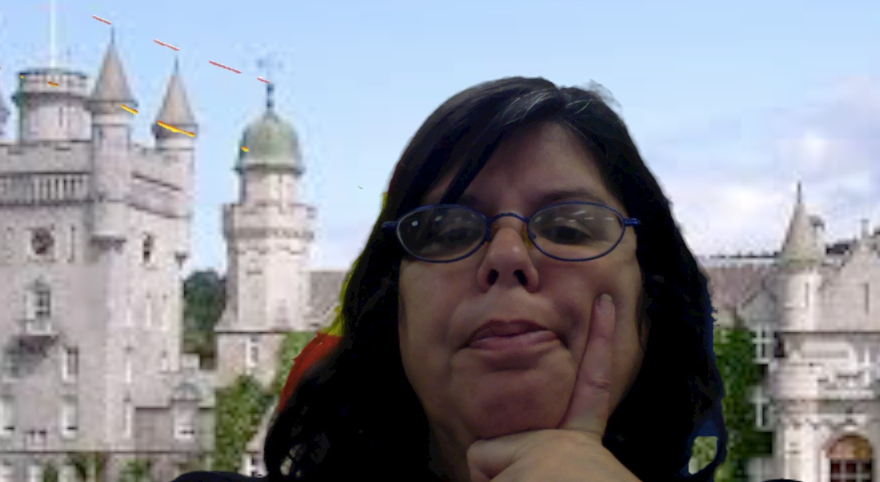
Nosotros, yo y mi esposo, tenemos cinco castillos en Europa.

Slide 7
Nosotras, yo y mi hija, tenemos 100 barras de oro

Slide 8
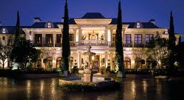
Ustedes, mis hermanos, tienen una mansión en Beverly Hills

Slide 9
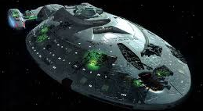
Ellos, mis hijos, tienen una nave espacial

Slide 10
Ellas, mis tías, tienen cinco cines.

Slide 11
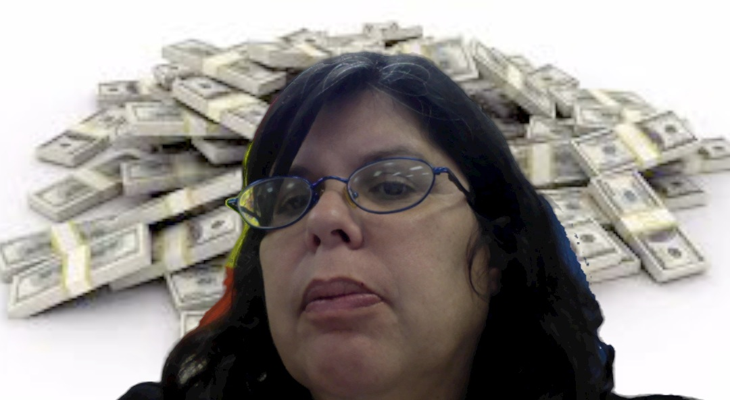
Ustedes, los estudiantes, tienen una profesora millionaria.

Slide 12
EL VERBO TENER
 | YO TENGO | NOSOTROS TENEMOS
 | TU TIENES | VOSOTROS TENEIS
 | EL/ELLA/UD. TIENE | ELLOS/ELLAS/UDS. TIENEN

Slide 13
Proyecto usando videolicious/screen-o-matic
Escribe 6 cosas que tienes – Yo tengo …..
Pregunta a tu familia de mentira: ¿Y tú, qué tienes?
(a cada uno dice algo diferente)
Escribe que cada miembro tiene –
Mi abuelo tiene…./ Mi tía tiene …
Haz un presentación de Power Point/Haiku/ etc.
Graba tu presentación con videolicious (app.) o screencast-o-matic (download en computadoras)

